Slide 1
UML概述—需求分析的通用语言 Overview of UML — A Universal Language for Requirements Analysis
主讲：李俊翰 时间：2026/3/24
Notes:
大家好，我是G01小组《UML概述》翻转课堂的主讲人：李俊翰。

Slide 2




01
UML是什么—定义
02
UML的历史
目 录
03
UML的概念模型
CONTENTS
04
UML的词汇—14种图
05
UML在需求分析中的应用
Notes:
我将会根据以下5个部分进行展示。

Slide 3
第01章 UML是什么—定义^{[1]}
What is UML — Definition
Notes:
首先第一个部分是UML的定义是什么，我们为什么会用到UML

Slide 4
需求难在何处：石头问题
难捕获，易变！
我要一块石头…
差不多，但我要小一点的…
很好，不过我要蓝色的…
啊，没有那么小…
咳，还是原来那个好了…
小一点的蓝色大理石
Notes:
大家先来看这样一个场景：客户说：“我想要一块石头”，然后我们给了他一块，他又说，差不多，但我要小一点的，然后我们又给了个小一点的石头，他又说，很好，但是他要蓝色的，然后我们给了他蓝色的石头，但是，他又嫌弃太小了。然后我们给他大一点的石头，结果他又要刚开始的那个石头了。这就是很典型的，需求不确定的问题。

Slide 5
建模的目的
建模的根本目的是为了更好地理解待开发的系统
模型有助于按照所需的样式可视化(Visualize)目标系统
模型能够描述(Specify)系统的结构和行为
模型提供构造(Construct)系统的模板
模型可以文档化(Document)设计决策
Notes:
因此，我们引入建模这个方法。……

Slide 6
统一建模语言（UML）
UML — You Must Learn
UML — Unified Modeling Language
UML是一种标准的图形化建模语言，是面向对象分析与设计的标准表示，它：
不是一种程序设计语言，而是一种可视化的建模语言(用于分析设计)
不是工具或知识库的规格说明，而是一种建模语言规格说明，是一种模型表示的标准
不是过程，也不是方法，但允许任何一种过程和方法使用它
Notes:
而UML，它是一个统一建模语言。又戏称是You Must Learn,它的英文全称是Unified Modeling Language,……

Slide 7
问题一：什么是uml，他的全称是什么
UML是一种标准的图形化建模语言，是面向对象分析与设计的标准表示。
UML = Unified Modeling Language，中文译名为统一建模语言。

Slide 8
第02章 UML的历史^{[2]}
The History of UML

Slide 9
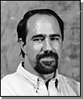
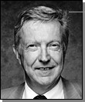
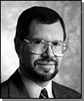
UML的统一
Grady Booch (Booch)
Ivar Jacobson (OOSE)
James Rumbaugh (OMT)
“3 amigos”
Notes:
上世纪90年代，面向对象方法领域有三座大山，他们各自有一套建模方法：Grady Booch 的Booch方法，Lvar Jacobson 的OOSE面向对象软件工程，和James Rumbaugh的OMT对象建模技术。
这三人后来一起加入Rational公司，将各自的方法统一，形成了UML1.0，他们三位又称”Three amigos”三个伙伴

Slide 10
UML的统一(续)
统一了什么？
开发生命周期
应用领域
实现语言和平台
开发过程
自身的内部概念
UML成为行业标准，使需求描述有了统一语言，
Notes:
前面介绍了三位大咖统一了UML，现在介绍一下他统一的内容。首先是开发生命周期的统一。UML 覆盖了从需求分析、设计、实现到测试、部署的整个过程，不再是一个方法只管分析、另一个方法只管设计。第二是应用领域的统一。无论是嵌入式系统、企业级应用，还是实时系统，UML 都提供了一套通用的表达方式，不用为不同领域重新学一套语言。第三是实现语言和平台的统一。UML 与具体的编程语言无关，你可以用 UML 设计系统，再用 Java、C++ 或 Python 去实现，模型与代码之间可以保持一致性。第四是开发过程的统一。UML 本身不是一种开发过程，但它可以适配不同的过程——无论是瀑布式、迭代式还是敏捷开发，都可以按需使用 UML 的不同部分。最后是自身的内部概念的统一。在 UML 出现之前，不同方法对“类”“对象”“交互”等概念的定义和表示都不一样。UML 把这些概念统一起来，形成了一套标准化的术语和图形符号。正是因为这五个层面的统一，UML 最终成为了行业标准。使需求分析、系统设计、团队沟通甚至文档交付，都有了一种统一的语言。

Slide 11

UML发展历程
UML 2.5
(2015.6)
UML 2.4
(2011.3)
UML 2.0
(2005.7)
工业化
标准化
统一化
分散的
各部分
UML 1.5
(2003.3)
UML 1.1
(1997.9)
UML企业联盟
UML 1.0
(1997.1)
UML 0.9
(June ‘96)
and
UML 0.91
(Oct. ‘96)
Unified Method 0.8
(OOPSLA ’95)
公众反馈
Booch ’93
OMT - 2
OOSE
Other
Methods
Booch ‘91
OMT - 1
Notes:
前面讲到过，三位大拿统一了UML后，形成了UML1.0，9月发布了UML 1.1，并正式提交给OMG（对象管理组织），成为行业标准。从这之后，UML不再是某一家公司的私有方法，而是开放的标准。后续UML 1.5到2.0、2.4，再到2015年的UML 2.5，UML不断在增强表达能力、完善语义，并且被主流建模工具和开发流程广泛采用，真正成为软件工业中通用的建模语言。

Slide 12
第03章 UML的概念模型^{[3]}
An Approach to the Object Orientation
Notes:
UML的历史讲完了，现在讲一下UML的概念模型

Slide 13
UML2概念模型
UML概念模型 structure
构造块
building blocks
通用机制
common mechanisms
架构
architecture
基本UML建模元素、关系和图
达到特定目标的通用UML方法
系统构架的UML视图
Notes:
UML的概念模型可以用三个层次来理解：构造块、通用机制和架构。最底层是构造块，它是UML的基本元素，包括事物、关系和图。这是UML的“词汇”。中间层是通用机制，它是在构造块之上的一些通用方法，包括规格说明、修饰、通用划分和扩展机制。这是UML的“语法规则”。最上层是架构，也就是著名的“4+1视图”模型，它告诉我们如何用UML从不同视角来描述一个系统。这是UML的“用法”。
这三个层次由底向上，从基础元素到通用方法，再到整体架构，共同构成了UML的概念模型。

Slide 14
构造块
构造块(building blocks)
事物(things)
结构、行为、分组、注释
关系(relationships)
依赖、关联、泛化、实现
图(diagram)
静态(7种)：类图、对象图、构件图、部署图、包图、组合结构图、外廓图
动态(7种)：顺序图、通信图、时间图、交互纵览图、活动图、状态机图、用例图
Notes:
然后是构造块的三个组成部分：事物、关系、图
事物是UML模型中的基本元素，可以理解为模型中的“名词”。它又分为四类：结构事物（如类、接口、用例）、行为事物（如交互、状态机）、分组事物（如包）和注释事物（用于添加说明）。
关系是事物之间的连接，可以理解为“动词”。UML中有四种关系：依赖、关联、泛化和实现。它们紧密程度依次增强，依赖最弱，实现最强。
图是事物和关系的可视化呈现。UML 2.5中一共有14种图，分为7种静态图和7种动态图。
这些就是UML的“基本词汇”，掌握了它们，就等于掌握了UML的语法基础。
结构事物是描述的是模型的静态部分，也就是系统“有什么”
行为事物描述的是跨越时间和空间的行为，也就是系统“做什么”

Slide 15
关系
关系
relationships
依赖
dependency
关联
association
泛化
generalization
实现
realization
A 临时使用B，无长期绑定，仅在操作执行时产生关系（最弱）
类（或构件）实现接口的所有方法，或抽象类的抽象方法
子类继承父类的所有属性和方法，是 “is a” 的关系
（最强）
A 与 B 存在结构化的长期连接，A 通常持有 B 的实例作为属性
Notes:
接下来我们来讲解UML中的四种关系
依赖是最弱的一种关系，表示一个事物临时使用另一个事物。比如一个类作为方法的参数或局部变量。依赖用带箭头的虚线表示，箭头指向被依赖的一方。
关联是一种强一些的结构化关系，表示两个事物之间存在长期的连接。比如一个类持有另一个类的实例作为属性。关联用实线表示，可以标注多重性（如1对多、1对1等）。
泛化是继承关系，表示子类继承了父类的所有属性和方法，是一种“is a”的关系。比如“学生”泛化自“人”。泛化用带空心三角箭头的实线表示，箭头指向父类。
实现是接口与实现类之间的关系，表示一个类实现了接口定义的所有操作。实现用带空心三角箭头的虚线表示，箭头指向接口。
这四种关系的紧密程度是递进的：依赖最弱，关联较强，泛化更强，实现最强。

Slide 16
问题二：依赖和关联有什么区别
依赖（Dependency） 和关联（Association） 二者的本质区别是关系的紧密程度、生命周期关联度和语义含义，依赖是临时、弱关联，关联是长期、强关联。

Slide 17
图
图
结构图
类图
对象图
行为图
交互图
包图
组合结构图
构件图
部署图
外廓图
顺序图
通信图
时间图
交互概览图
活动图
状态机图
用例图
Notes:
UML中有14个图。静态图也叫结构图，共7种：类图、对象图、构件图、部署图、包图、组合结构图、外廓图。它们描述的是系统的静态结构。
动态图也叫行为图，共7种：用例图、顺序图、通信图、状态机图、活动图、时间图、交互纵览图。它们描述的是系统的动态行为。
在后续的章节中，我们会重点讲解需求分析阶段最常用的三种图：用例图、活动图和状态机图。

Slide 18
通用机制
规格说明(Specifications)
文本维度的模型描述
修饰(Adornments)
描述建模元素的细节信息
通用划分(Common Divisions)
建模时对事物的划分方法
扩展机制(Extensibility Mechanisms)
构造型、约束、标记值
Notes:
接下来讲通用机制，通用机制是UML概念模型的中间层。UML总共有四大通用机制
规格说明是UML的“文本维度”。每个图形元素背后都有详细的文字说明，用来补充图形无法表达的信息。比如一个用例图上的“借书”用例，它的规格说明会包括前置条件、后置条件、主事件流、异常流等。
修饰是用来描述建模元素的细节信息，比如类的可见性（public、private）、关系的多重性（1、*、0..1）等。
通用划分是建模时对事物的划分方法，主要有两种：类与对象的划分、接口与实现的划分。
扩展机制让UML可以适应特定领域的建模需求，包括构造型（用<<>>表示）、约束（用{}表示）和标记值（用{key=value}表示）。
通用机制让UML既能保持简洁的图形表达，又能承载丰富的语义信息。

Slide 19
架构：4+1视图
Logical View
Implementation View
Analysts/Designers
Structure
End-user
Programmers
Software management
Functionality
Use-Case View
Process View
Deployment View
System integrators
System engineering
Performance
Scalability
Throughput
System topology
Delivery, installation
communication
Notes:
接下来我们介绍非常著名的“4+1视图”架构
4+1视图由Philippe Kruchten提出，是描述软件系统架构的模型。它包括5个视图，其中4个核心视图，1个统一视图：
逻辑视图：从分析人员/设计人员的视角，描述系统的功能结构，主要用类图、对象图、状态机图等。
开发视图：从开发人员的视角，描述软件的模块划分和组织结构，主要用包图、构件图等。
进程视图：从系统集成人员的视角，描述系统的并发和同步机制，主要用活动图、顺序图等。
物理视图：从系统工程师的视角，描述软件在硬件上的部署，主要用部署图。
用例视图：统一上述4个视图，从用户的视角描述系统需求
用例视图是所有其他视图的基础。它捕获项目干系人的需求，把系统的基本需求表达为用例，并为构造其他视图提供依据。

Slide 20
第04章 UML的词汇—14种图
UML Diagrams — The Fourteen Types

Slide 21
UML2.5中的14种图 ^{[5]}
静态模型 (系统结构)
UML2.5-图
Diagrams
动态模型 (系统行为)
类图
Class Diagrams
顺序图
Sequence Diagrams
对象图
Object Diagrams
通信图
Communication Diagrams
构件图
Component Diagrams
时间图
Timing Diagrams
部署图
Deployment Diagrams
交互纵览图
Interaction Overview Diagrams
包图
Package Diagrams
活动图
Activity Diagrams
组合结构图
Composite Structure Diagrams
状态机图
State Machine Diagrams
外廓图
Profile Diagrams
用例图
Use Case Diagrams
Notes:
它们被分为两大类：静态模型和动态模型，接下来我们详细的介绍一下

Slide 22
UML2.5 14种图-结构模型
类模型
类图：类、接口以及它们之间的关系
包图：包以及它们之间的依赖关系
对象图：对象以及它们之间的链接关系
构件模型
构件图：构件以及之间的依赖关系
组合结构模型
组合结构图：系统某一部分(组合结构)的内部结构
部署模型
部署图：构件在节点上的部署情况
外廓模型
外廓图：UML的扩展机制，它通过构造型、标记值、约束等元素来定义特定领域的建模语言
Notes:
静态模型又称结构模型图，他中共包含7种图
首先是类图，它是UML中使用最广泛的一种图。类图描述的是系统中类以及类与类之间的关系，比如关联、依赖、泛化等。类图是设计阶段的核心图，但在需求阶段，我们也可以用它来梳理问题域的关键概念。
包图是类图的一种组织方式。当系统很大、类很多时，我们按功能或模块把相关的类放进一个“包”里，包图描述的就是包与包之间的依赖关系，起到分层、分组、管理复杂度的作用。
对象图可以理解为类图的“快照”。类图描述的是抽象的概念和关系，对象图则展示在某个具体时刻，对象实例是如何存在和连接的。它通常用于分析某个特定场景下的系统状态。
构件图描述的是系统中可复用的构件以及构件之间的依赖关系。在大型系统中，我们会把系统拆分成多个独立的构件，每个构件负责一部分功能，构件图就是用来展示这种组件化结构的。
组合结构图比构件图更深入一层，它展示的是某个类或构件内部的组成结构。比如一个“汽车”类，内部由“发动机”、“轮胎”、“方向盘”等部件组合而成，组合结构图就是用来描述这种“整体-部分”关系的。
部署图描述的是系统的物理部署——软件构件运行在哪些硬件节点上，节点之间如何连接。它通常用于系统架构设计阶段，帮助团队理解系统的运行环境。
外廓图是UML的扩展机制。UML本身是通用的，但有时候我们需要针对特定领域（比如嵌入式系统、Web应用）定制一些特殊的建模元素，外廓图就是用来定义这些自定义元素的。

Slide 23
UML2.5 14种图-行为模型
活动模型
活动图：动作及活动执行的控制流或数据流
交互模型
顺序图：对象间交互序列的执行顺序
通信图：对象间的协作以及交互序列
时间图：对象交互中真实的时间信息
交互纵览图：多个交互之间的执行顺序
状态机模型
状态机图：对象所经历的状态迁移过程
用例模型
用例图：以外部用户视角描述系统能力
Notes:
活动图是需求阶段非常核心的图。它用来描述业务流程或用例内部的工作流，展示动作之间的执行顺序、分支、并发和同步。活动图的好处是非常直观，业务人员和开发人员都能看懂。
交互模型是一组用来描述对象之间如何交互的图，包括四种：
顺序图是最常用的一种，强调时间顺序——哪个对象先发消息，哪个对象后响应。
通信图（也叫协作图）强调的是对象之间的连接关系，而不是时间顺序。
时间图关注的是真实的时间约束，比如某个状态必须在3秒内完成，或者信号必须在特定时刻发出。
交互纵览图则像是把多个交互图拼在一起，展示多个交互之间的执行顺序。
状态机图描述的是一个对象在其生命周期中经历的状态变化。它展示对象在什么事件触发下，从哪个状态转移到哪个状态，以及转移过程中会执行什么动作。状态机图非常适合用来描述那些有明确状态转换规则的对象，比如订单、图书、工单等。
用例图是需求阶段的核心图。它从外部用户的视角，描述系统提供了哪些功能。用例图不关心功能内部怎么实现，只关心“谁能用这个系统做什么事”。
可以说，用例图是需求分析的起点，活动图和状态机图是对用例的进一步细化。

Slide 24
用例图（需求阶段核心图）
用例图（Use Case Diagram）是被称为参与者(Actor)的外部用户所能观察到的系统功能的模型图
列出系统中的用例和参与者
显示哪个参与者参与了哪个用例的执行
核心概念
用例：系统中的一个功能单元，可以被描述为参与者与系统之间的一次交互作用
参与者、参与者泛化
用例与参与者之间的关系：关联
用例之间关系：扩展、包括、泛化
推荐使用场合
业务建模、需求获取、定义
Notes:
用例图包含三个核心要素：参与者、用例和关系。
参与者是系统外部的实体，可以是人、其他系统或硬件设备。参与者在用例图中用“小人”图标表示。
用例是系统提供的功能单元，通常用椭圆表示。
用例之间关系：扩展、包括、泛化

Slide 25
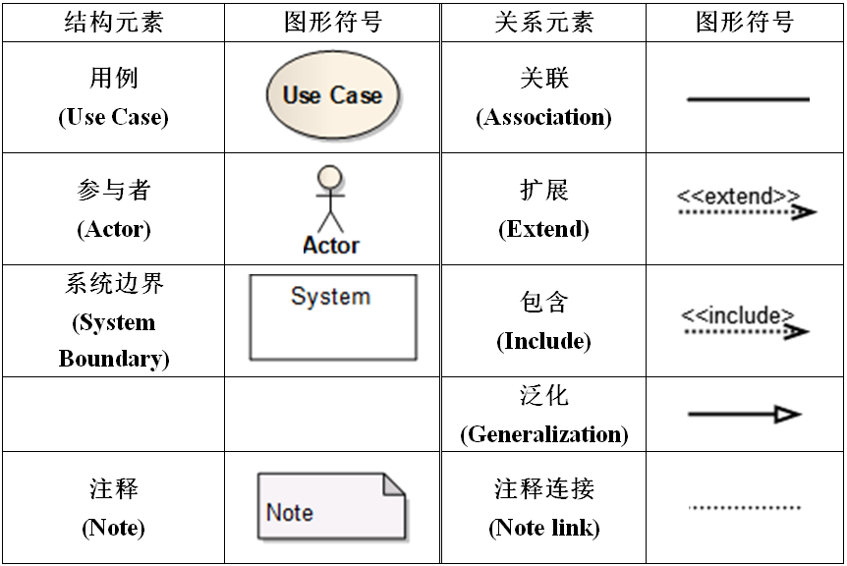
用例图元语
Notes:
这是用例图的一些规范，可以供大家参考，比如：参与者用小人，用例用椭圆，系统边界用矩形框，不同的关系用不同的箭头线来表示

Slide 26
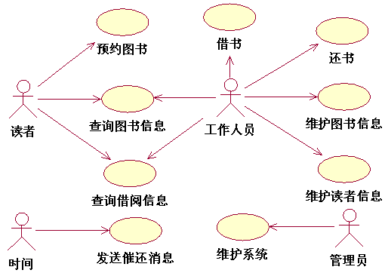
图书馆管理系统用例图
系统
Notes:
这是一个图书馆管理系统的用例图。读者可以预约图书、查询图书信息、查询借阅信息，工作人员可以查询图书信息，查询借阅信息等等。

Slide 27
活动图（需求阶段核心图）
活动图（Activity Diagram）
通过动作来组织，主要用于描述某一方法、机制或用例的内部行为
核心概念
状态、活动、组合活动、对象
转移、分支
并发、同步
泳道
推荐使用场合
业务建模、需求、类设计
Notes:
活动图用来描述业务流程或用例内部的工作流。它的核心概念包括：
状态、活动、组合活动、对象
起始节点：用实心圆表示，代表流程的开始。
活动节点：用圆角矩形表示，代表一个动作或步骤。
控制流：用带箭头的实线表示，代表活动的执行顺序。
分支：用菱形表示，代表条件判断，根据条件走不同的分支。
并发：用分叉（粗横线）表示，代表多个活动可以同时执行。
同步：用汇合（粗横线）表示，代表多个并发活动都完成后，才继续往下执行。
泳道：用纵向或横向的分隔区域表示，将活动按职责划分给不同的参与者或部门。

Slide 28
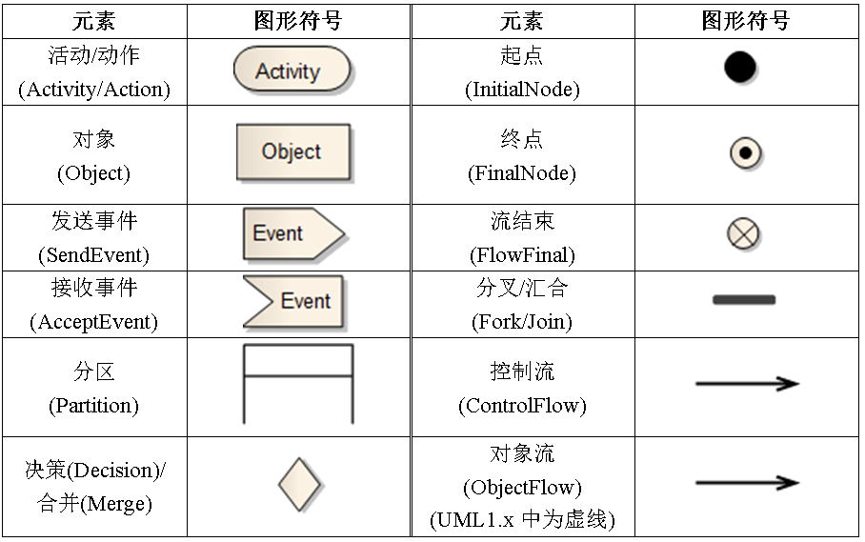
总结：活动图元语
Notes:
这是活动图的一些规范，比如活动用圆角矩形表示，对象用矩形标识等等

Slide 29
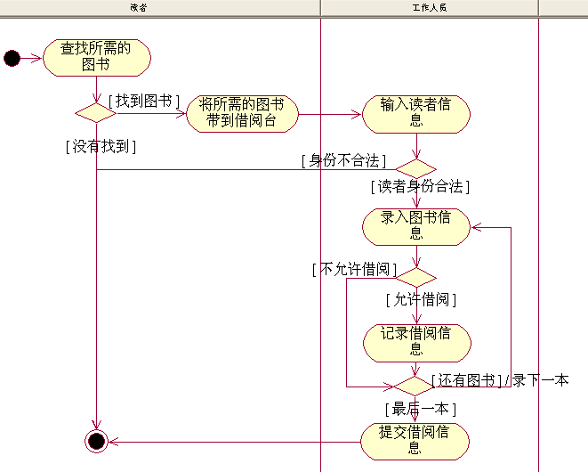
“借书”业务的活动图
-29-
Notes:
这是一张借书的活动图。通过这张图，我们可以清晰地看到“借书”业务的完整逻辑，包括正常流程和异常流程。以及不同人员之间需要做的事情

Slide 30
状态机图（需求阶段辅助图）
状态机图(State Machine Diagram)
UML1.x为状态图(Statechart Diagram)
利用状态和事件描述对象本身的行为
主要概念
状态、初态、终态、复合状态
事件、转移、动作
并发
推荐使用场合
类设计
Notes:
状态机图描述的是对象在其生命周期中所经历的状态序列，以及触发状态变化的事件。
核心要素包括：
状态：对象满足某些条件、执行某些活动或等待某些事件的时刻。
事件：触发状态转移的发生的现象，比如用户操作、时间到达、外部信号等。
转移：从源状态到目标状态的路径，通常标注触发事件和伴随动作。
动作：状态转移时执行的原子操作，不可中断。
活动：在某个状态下持续进行的行为。
状态机图可以帮助我们理解对象的行为规律，确保系统的状态逻辑完整、正确。

Slide 31
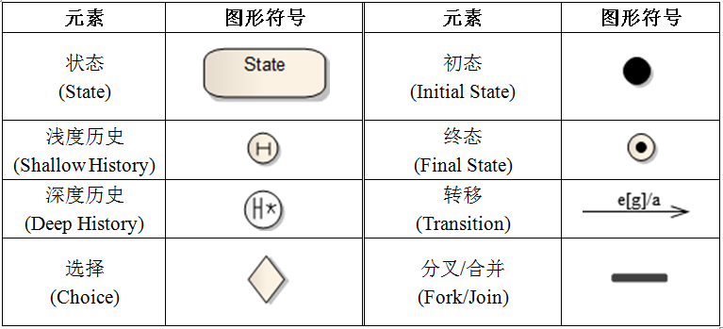
状态机图元语
Notes:
这是状态图的一些规范，大家看一眼熟悉一下就行

Slide 32
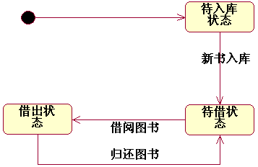
“图书”类的状态机图
Notes:
这是图书这个类的状态机图。通过这张状态机图，我们可以清晰地理解图书在整个生命周期中的所有状态以及状态之间的转换规则。

Slide 33
问题3：下列需求应该用哪种图描述？
场景1：用户登录系统；
场景2：图书借阅流程；
场景3：订单状态变化
场景1：用户登录系统（用例图）；
场景2：图书借阅流程（活动图）；
场景3：订单状态变化（状态机图）

Slide 34
UML建模工具 ^{[8]}
IBM Rational Suite
Rational Rose 2003
经典的UML建模工具，目前仍有广泛的应用
不支持UML2.0
Rational Software Architecture
IBM兼并Rational之后，重新基于Eclipse平台构建的集成开发平台，提供从业务建模、需求分析、设计到系统实现的完整环境
IBM Rational Rhapsody
IBM兼并另一家UML建模工具后重新发布的产品
主要用于嵌入式领域建模，涉及软硬件等各个层次的模型
Notes:
介绍完了所有的图，下面简单介绍一下绘制UML的工具。主流工具有IBM Rational Suite系列的例如Rational Rose 2003：经典的UML建模工具，目前仍有广泛应用，但不支持UML 2.0。
这些都是商业工具，功能强大，但通常需要付费。

Slide 35
UML建模工具(续)
Enterprise Architect
Sybase PowerDesigner
Microsoft Visio
数以百计的各类共享/开源工具
StarUML
ArgoUML
Kant&Plato
……
http://www.umlchina.com/Tools/Newindex1.htm
Notes:
Enterprise Architect：一款功能全面的UML建模工具，支持UML 2.5，性价比高，在业界应用广泛。
Sybase PowerDesigner：除了UML建模外，还支持数据建模、企业架构建模，是一款综合性的建模工具。
Microsoft Visio：虽然不是专门的UML工具，但提供了UML模板，适合绘制简单的UML图。
此外，还有大量开源和免费工具，如StarUML、ArgoUML等。

Slide 36
第05章 UML在需求分析中的应用
Notes:
接下来我们了解一下UML在需求分析中的应用

Slide 37
需求工程的主要活动
定义需求
理解用户的需要，建立用户可理解的系统需求模型
分析需求
根据需求模型，建立开发者无二义性解释的分析模型
需求管理
Notes:
需求工程包括三大活动：
定义需求：理解用户的需要，建立用户可理解的系统需求模型。这个阶段的核心是“搞清楚用户要什么”，用用户能理解的语言和图形来描述需求。
分析需求：根据需求模型，建立开发者无二义性解释的分析模型。这个阶段的核心是把用户需求转化为技术可实现的规格，确保开发团队对需求的理解是一致的、无歧义的。
需求管理：在项目整个生命周期中，跟踪需求的变化，确保需求的一致性、完整性和可追溯性。
UML在这三个活动中都能发挥作用，尤其是在定义需求和分析需求阶段。

Slide 38
从业务建模到系统模型
系统需求源于对业务的理解
可能的对应关系(并非一一对应)
业务用例 → 系统(子系统)
业务参与者 → 系统参与者
业务工人 → 系统参与者
业务工人的操作(活动) → 系统用例
业务实体 → 实体类
Notes:
系统需求不是凭空产生的，而是源于对业务的理解。我们需要先理解业务是怎么运作的，再从中提炼出系统需求。
这里有一些常见的对应关系：
业务用例 → 系统（或子系统）
业务参与者 → 系统参与者
业务工人 → 系统参与者
业务工人的操作 → 系统用例
业务实体 → 实体类
简单来说，我们要先画业务模型（业务流程、业务角色等），再从中推导出系统应该支持哪些功能、应该有哪些用户角色。

Slide 39
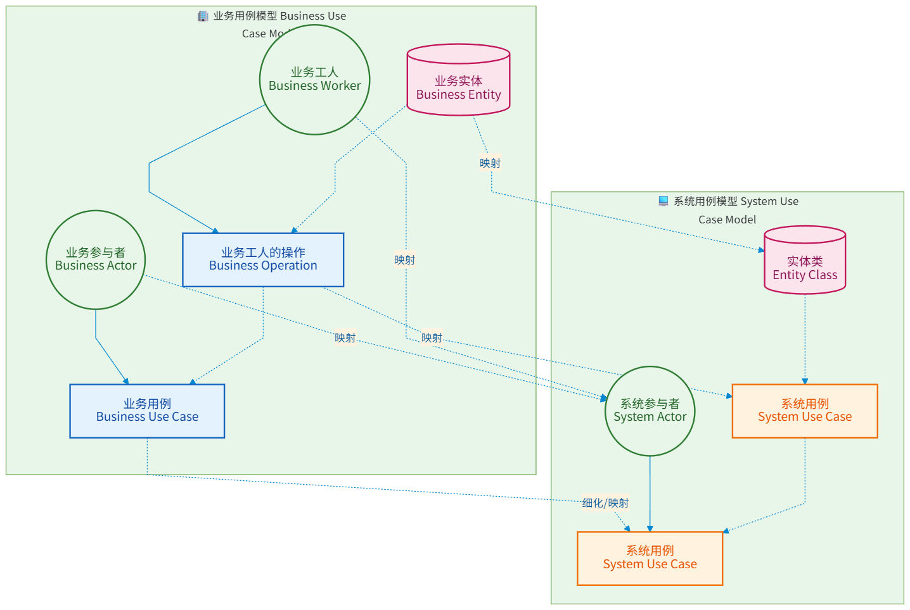
从业务建模到系统模型
Notes:
比如，这张图中，业务实体映射到系统中，就是实体类。操作映射成系统用例。业务工人和业务参与者映射系统参与者。业务用例映射系统用例。

Slide 40
用例建模流程总览 ^{[4]}
1. 获取原始需求
2. 开发一个可以理解的需求
2.1 识别参与者
2.2 识别用例
2.3 绘制用例图
3 详细、完整地描述需求-编写用例文档
4 重构用例模型
4.1 识别用例间的关系
4.2 对用例进行分包和分级
Notes:
第一步：获取原始需求——通过访谈、问卷、观察、文档分析等方式，从涉众那里收集需求信息。
第二步：开发一个可以理解的需求——具体包括：
2.1 识别参与者
2.2 识别用例
2.3 绘制用例图
第三步：详细、完整地描述需求——编写用例文档，把每个用例的细节写清楚。
第四步：重构用例模型——具体包括：
4.1 识别用例间的关系（包含、扩展、泛化）
4.2 对用例进行分包和分级
这个流程是迭代的，随着对需求理解的深入，我们可能需要反复回到前面的步骤。
任何会影响系统，或被系统影响的人，都是涉众。

Slide 41
需求从何而来
需求只能来自涉众
最终用户、客户
政府、法律、文化
开发人员、管理人员
竞争对手
…
但并不是直接从涉众中来
你们的需求是什么？
Notes:
需求只能来自涉众——涉众包括最终用户、客户、政府/法律、开发人员、管理人员、竞争对手等。
但这里有一个关键问题：涉众无法直接提供需求。如果你问用户“你们的需求是什么？”，用户往往回答不出来。

Slide 42
涉众无法直接提供需求
用户不可能直接提供系统的最终需求
用户描述的只是现状，对于未来软件的工作模式，用户不可能描述清楚的
用户提供的只是个人或组织的需要(Need)或想法
需求获取：系统分析师必须能够透过这些原始的需要来获取软件的最终需求
Notes:
因为用户描述的是现状，描述的是他们当前的工作方式。对于未来软件的工作模式，用户很难想象清楚。用户提供的只是个人或组织的需要或想法，而不是最终的系统需求。
所以，需求分析师的任务就是：透过这些原始的需要，挖掘和提炼出真正的系统需求。

Slide 43
建模实践：旅游业务申请系统
奥游旅行社需要开发信息系统替代手工办理。前台员工查询符合条件的旅游团，录入申请人信息，按距出发天数收取订金（10%/20%/全款）。收到邮寄回的申请书后，录入所有参加者信息完成申请。系统打印交款单催缴余款，收款时录入支付信息，每晚导出数据至财务系统。可变更或取消申请，取消按距出发天数收手续费（无/20%/50%/全款）。员工管理旅游路线和价格，价格公开后不可变更。
阅读“旅游业务申请系统”问题陈述
识别系统参与者
识别系统用例
绘制用例图
Notes:
接下来我们介绍一个实例，通过对这个实例的分析让大家更深刻感知到UML在需求分析中的作用。比如我们接下来介绍的旅游业务申请系统。由于篇幅原因这里简单介绍一下：
那么我们就按照识别系统参与者、识别系统用例、绘制用例图来简单走一次这个流程。

Slide 44
获取系统参与者
抽取角度 | 外部事物种类 | 主要日常工作 | 使用目标系统职责 | 参与者 | 典型代表
相关用户 | 前台招待顾客的员工 | 洽谈客户事宜并为客户办理各种申请和取消手续、完成费用支付 | 办理申请手续以及相关的取消、支付等后续业务 | 前台服务员 | 具体用户代表
 | 负责催款的员工 | 打印和邮寄旅游确认书和交款单 | 打印旅游确认书和交款单 | 收款员工 | …
 | 旅行社内的会计人员 | 财务记帐 | 不使用本系统，不是参与者 |  | …
 | 宣传和路线管理员工 | 制作宣传资料、定期维护旅游路线和活动 | 维护旅游路线和旅游活动 | 路线管理员 | …
其他外部事物 | 财务系统 | 记帐等财务操作 | 接收本系统中与现金相关的财务信息 | 财务系统 | ...
 | 外部激励 | 关注或影响系统的运行 | 定期自动导出财务信息 | 时间
Notes:
首先是剥离系统参与者

Slide 45
从参与者的角度获取用例
参与者 | 主要工作 | 是否使用系统 | 用例
前台 服务员 | 向申请人介绍申请情况 | 否
 | 为申请人办理申请手续 | 是 | 办理申请手续
 | 对申请参加人的增、删、改、查等日常维护 | 是 | 管理参加者
 | 记录申请人支付信息 | 是 | 完成支付
 | 为申请人取消申请 | 是 | 取消申请
收款 员工 | 打印旅游确认书和余额交款单 | 是 | 打印旅游确认书和余额交款单
 | 邮寄旅游确认书和余额交款单 | 否
路线 管理员 | 制作宣传资料 | 否
 | 设计旅游路线 | 是 | 管理路线
 | 设计旅游团（活动） | 是 | 管理旅游团
 | 调整旅游团价格 | 是 | 设定价格
财务 系统 | 记账等财务操作 | 否
 | 接收与现金相关的财务信息 | 是 | 导出财务信息（被动）
时间 | 定期导出财务信息 | 是 | 导出财务信息
辅助 用例 | 系统要区分各种不同的用户身份，并提供不同的功能 | 是 | 登录
Notes:
然后是从参与者的角度获取用例

Slide 46
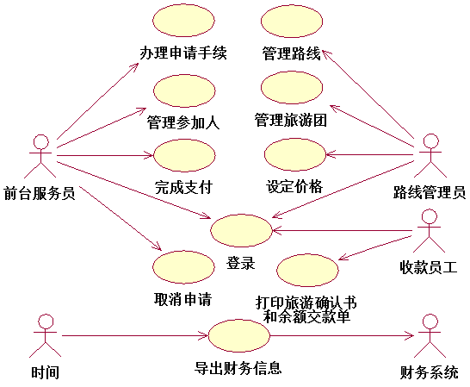
旅游业务申请系统参考用例图
Notes:
再根据剥离的用例构建用例图

Slide 47
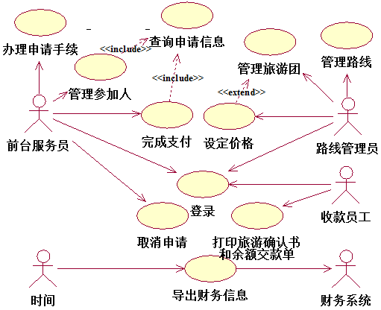
旅游申请系统重构后的用例模型
Notes:
优化一下，就构成了非常清晰、结构化，便于维护和理解的用例图，可以直观地看到这个系统的功能范围和各角色的权限

Slide 48
问题4：用例建模的主要步骤有哪些？
1.获取原始需求
2.构建初始用例模型
3.编写用例文档
4.重构用例模型

Slide 49
UML在需求分析中的定位
它不是万能的，但在合适的地方能发挥巨大作用
四个关键词
沟通语言
用户视角
直接表达
可选工具
Notes:
UML不是万能的，但是在在合适的地方能发挥巨大作用
它在需求分析中的定位可以用四个关键词概括
沟通语言——UML是业务人员、用户、分析师、开发人员之间的共同语言，让不同角色能在同一张图上讨论需求。
用户视角——UML从用户的角度描述系统功能，而不是从技术实现的角度。
直接表达——一张UML图胜过千行文字描述，图形化的表达让复杂的业务逻辑一目了然。
可选工具——UML不是必须的，它是一种可选工具。如果项目简单，不用UML也能成功；如果项目复杂，UML能帮你降低风险。

Slide 50
沟通语言与直接表达
UML是业务人员、用户、分析师、开发人员之间的共同语言。它让不同角色能在同一张图上讨论需求，而不是各说各话
一张UML图胜过千行文字描述。图形化的表达方式让复杂的业务逻辑和系统功能变得一目了然，降低理解偏差。
Notes:
在沟通语言方面：UML提供了一套标准化的图形语言，让所有人都能看懂同一张图，理解同一件事。比如一张用例图，业务人员能看懂功能范围，开发人员能看懂接口边界
在直接表达方面：文字的缺点是线性、抽象，难以表达复杂的逻辑关系。而UML图是二维的、图形的，可以直观地展示结构、流程、状态。一张活动图可能胜过千行文字描述，大大降低理解偏差。

Slide 51
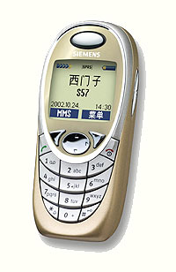
用户视角
呼叫某人
接听电话
发送短信
记住电话号码
……
传输/接收
电源/基站
输入输出（显示、键盘）
电话簿管理
……
用户观点
系统观点
Notes:
UML的核心价值之一就是让系统分析师能从用户视角出发，用系统观点去思考和表达

Slide 52
为什么要在需求分析中使用UML？
三个核心优势
可视化
规范化
提高沟通效率
Notes:
需求分析阶段面临的主要挑战是：沟通困难、需求多变、理解偏差。
UML可以帮助我们应对这些挑战，

Slide 53
核心优势
可视化：系统的规模和设计都比较复杂，通过用图形抽象地表达复杂概念，降低开发风险
规范化：采用一套通用的图形语言和符号体系描述组织的业务流程和软件需求
提高沟通效率：促进业务人员、开发人员之间一致、高效的交流
Notes:
它的三个核心优势是：
可视化：系统的规模和设计都比较复杂，通过图形抽象地表达复杂概念，降低开发风险。
规范化：采用一套通用的图形语言和符号体系，描述组织的业务流程和软件需求。
提高沟通效率：促进业务人员、开发人员之间一致、高效的交流。
简单来说，UML让需求分析从“你说我猜”变成“一起看图”，大大提升了沟通效率和质量。

Slide 54
不选择UML的原因
UML不是万能，有些场合并不适合
1）传统的做法已完全适用，对面向对象技术的要求也不高，项目非常成功，无任何改进的必要
2）开发的系统比较简单，直接用源码配上少量的文字就能解决问题，软件开发文档也无需添加图形来辅助说明
3）开发的系统本身不属于OO方法、UML适用的范围
Notes:
UML不是必须的，有些场合确实不适合使用UML：
传统做法已完全适用——项目对面向对象技术要求不高，用传统方式已经很成功，没有改进的必要。
开发的系统比较简单——直接用源码配上少量的文字就能解决问题，软件开发文档也无需添加图形来辅助说明。
开发的系统本身不属于OO方法、UML适用的范围——比如纯数据驱动的系统、非面向对象的嵌入式系统等。
选择UML与否，取决于项目的特点和团队的成熟度。合适的才是最好的。

Slide 55
问题5：什么情况下不适合用UML？
什么情况下不适合用UML？
1.对面向对象技术的要求也不高，项目非常成功，无任何改进的必要
2.开发的系统比较简单，直接用源码配上少量的文字就能解决问题，软件开发文档也无需添加图形来辅助说明
3.开发的系统本身不属于OO方法、UML适用的范围

Slide 56
参考文献
[1] 谭火彬. UML2面向对象的分析与设计[M]. 第2版. 北京: 清华大学出版社, 2018.
[2] Booch G, Rumbaugh J, Jacobson I. The Unified Modeling Language User Guide[M]. 2nd ed. Boston: Addison-Wesley, 2005.
[3] Rumbaugh J, Jacobson I, Booch G. The Unified Modeling Language Reference Manual[M]. 2nd ed. Boston: Addison-Wesley, 2004.
[4] Jacobson I, Booch G, Rumbaugh J. The Unified Software Development Process[M]. Boston: Addison-Wesley, 1999.
[5] Fowler M. UML Distilled: A Brief Guide to the Standard Object Modeling Language[M]. 3rd ed. Boston: Addison-Wesley, 2003.
[6] 张传波. 火球(UML需求分析实战)[M]. 北京: 人民邮电出版社, 2019.
[7] 吕云翔, 赵天宇. UML面向对象分析、建模与设计[M]. 北京: 清华大学出版社, 2025.
[8] 王先国, 等. UML统一建模实用教程[M]. 第2版. 北京: 清华大学出版社, 2023.

Slide 57
小组成员分工及评价
打分：
陈鹏宇97.3
陈天阳97.2
梅怡钿100
张明慧98
曹志隆97.8
李俊翰97
分工：
陈鹏宇、陈天阳：PPT内容
梅怡钿： PPT汇总+美化
张明慧：WBS图绘制
曹志隆：甘特图+资源管理
李俊翰：PPT内容大纲+PPT展示

Slide 58
谢 谢!
主讲：李俊翰 时间：2026/3/24

